Slide 1
ACTUALIZACIÓN SUPERIOR
EN GESTIÓN EDUCATIVA
Sede:
Instituto de Educación Superior “San Bernardo”
Pedro Benítez – Claudia Lemaire

Slide 2
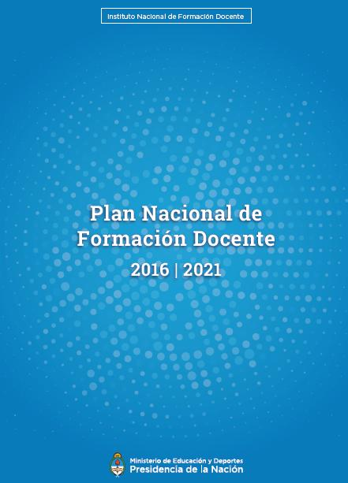
El rol del directivo en el Fortalecimiento de la Formación Continua de los Docentes
Res. 30/07 C.F.E.
Res. 285/16 C.F.E.

Slide 3
Res. 285 C.F.E.
Para poder avanzar hacia el cumplimiento de estos objetivos, el plan se centra en la mejora sistémica y sostenida de la formación docente, de los procesos de enseñanza y de aprendizaje, de la gestión pedagógica y de la planificación y gestión de las acciones educativas, materiales y financieras en los ámbitos nacional y provincial. A su vez, busca impulsar un nuevo compromiso por la educación con el objetivo de generar comunidades de aprendizaje que impacten positivamente en la vida de los/as estudiantes y educadores/as.
El plan se orienta a sostener y crear o profundizar, donde fuera necesario, las oportunidades para el desarrollo integral de todos/as los/as niños/as, adolescentes, jóvenes y adultos/as a lo largo de toda la vida, que garanticen la escolarización oportuna y el aprendizaje de los saberes y capacidades fundamentales para definir un proyecto de vida basado en los valores de libertad, paz, solidaridad, igualdad, respeto a la diversidad, justicia social, responsabilidad y bien común.

Slide 4
Res. 285 C.F.E.
Para ello, se establecen los siguientes ejes centrales de la política educativa nacional:
1. Aprendizaje de saberes y capacidades fundamentales: ingreso, permanencia, aprendizaje de calidad y egreso de la totalidad de los/as niños/as, adolescentes, jóvenes y adultos/as de la educación obligatoria.
2. Formación docente, desarrollo profesional y enseñanza de calidad: formación inicial y continua, condiciones propicias para el desarrollo profesional docente y acompañamiento para el fortalecimiento de la enseñanza.
3. Planificación y gestión educativa: planificación y gestión de los procesos educativos en los ámbitos nacional, provincial y escolar para el cumplimiento de los objetivos establecidos en este plan.
4. Comunidad educativa integrada: participación coordinada y comprometida de toda la comunidad educativa en la implementación de este plan con acuerdo federal.
Estos ejes transversales son:
1. Innovación y tecnología: prácticas innovadoras e incorporación de las tecnologías de la información y la comunicación a los procesos de enseñanza y aprendizaje y a la gestión institucional.
2. Políticas de contexto: planificación e implementación de políticas pedagógicas contextualizadas.
3. Evaluación e información: evaluación y uso de la información puesta al servicio de la escuela, la comunidad y las autoridades provinciales y nacionales para la mejora de la enseñanza y de los aprendizajes.

Slide 5
Plan Nacional de Formación Docente (INFoD)
Sostenido cuatro principios para orientar las políticas nacionales de formación docente dirigidas al conjunto del sistema formador, que comprende tanto a los ISFD de gestión estatal y privada como a las universidades.
El primero, vinculado con el concepto de justicia educativa, que exige formar docentes capaces de lograr que todos los estudiantes desarrollen capacidades fundamentales comunes, tomando en cuen­ta a la vez los diferentes contextos, culturas y estilos de aprendizaje de los alumnos.
El segundo principio sostiene la valoración de los docentes. Este plan busca el desarrollo de la profe­sión docente, partiendo de la experiencia y el conocimiento previos pero apostando además a fortale­cer la motivación en su tarea, sus capacidades y un vínculo más colaborativo entre integrantes de un mismo colectivo docente.

Slide 6
Plan Nacional de Formación Docente (INFoD)
El tercer principio se funda en la centralidad de la práctica. formación docente inicial y la continua: deben preparar a los docentes para los desafíos concretos de la enseñanza. Son los for­madores, comprometidos con la articulación de los aportes teóricos con los saberes de la práctica y el acompañamiento tanto de los docentes en formación como de los docentes en ejercicio para una mejora sostenida de la enseñanza. Implica potenciar e interpelar las prácticas, fortalecer la formación didáctica, o abrir el aula a otras miradas, para expandir la reflexión pedagógica sobre cómo construir una enseñanza eficaz, ética y con sentido de justicia social.
Por último, el cuarto principio plantea la necesidad de renovar la enseñanza. Es imperativo transfor­mar las prácticas docentes para que sean eficaces y pertinentes con las demandas de la sociedad del conocimiento, en la cual los objetivos de la escuela son cada vez más ambiciosos y donde la autoridad tradicional de las instituciones está en permanente cuestionamiento. Renovar la enseñanza supone, desde ya, incorporar las nuevas tecnologías, pero sobre todo, transformar la experiencia escolar a tra­vés de prácticas pedagógicas abiertas a la diversidad, la expresión, la exploración; en definitiva, revitalizar la pasión por aprender a lo largo de toda la vida. Para ello, el INFD promoverá la forma­ción de los docentes en innovaciones pedagógicas que demuestren tener impacto en el desarrollo de las capacidades fundamentales de todos los estudiantes.

Slide 7
Plan Nacional de Formación Docente (INFoD)
Estos cuatro principios orientan los tres objetivos del Plan Nacional de Formación Docente para los próximos seis años y constituyen el marco referencial para la elaboración de los planes jurisdicciona­les a ser implementados a través del trabajo colaborativo entre el ministerio nacional y los provincia­les.
1) Mejorar la calidad de la formación docente inicial;
a) Consensuar marcos referenciales sobre los conocimientos, capacidades y actitudes esperados en los egresados
b) Afianzar la formación de los equipos directivos y los profesores de las instituciones formadoras
c) Consolidar la formación en la práctica profesional.
d) Profundizar los dispositivos de evaluación integral del sistema formador.
e) Fortalecer la función de investigación del sistema formador.
f) Consolidar los procesos de desarrollo curricular y de validez nacional de títulos.
g) Apoyar la mejora de la dimensión institucional del sistema formador.

Slide 8
Plan Nacional de Formación Docente (INFoD)
Estos cuatro principios orientan los tres objetivos del Plan Nacional de Formación Docente para los próximos seis años y constituyen el marco referencial para la elaboración de los planes jurisdicciona­les a ser implementados a través del trabajo colaborativo entre el ministerio nacional y los provincia­les.
2) Garantizar la cantidad nece­saria de docentes con la titulación requerida; y
a) Acordar criterios y acompañar los procesos para la planificación de la oferta de formación.
b) Profundizar las políticas para atraer más jóvenes a las carreras docentes prioritarias.
c) Mejorar el ingreso, la permanencia y el egreso de los estudiantes.
d).Ofrecer formación para obtener la titulación correspondiente a los docentes que la requieren.

Slide 9
Plan Nacional de Formación Docente (INFoD)
Estos cuatro principios orientan los tres objetivos del Plan Nacional de Formación Docente para los próximos seis años y constituyen el marco referencial para la elaboración de los planes jurisdicciona­les a ser implementados a través del trabajo colaborativo entre el ministerio nacional y los provincia­les.
3) Mejorar las prácticas de los equipos directivos y docentes en ejercicio.
a).Potenciar la formación situada..
b).Promover la formación de supervisores y directores.
c).Ofrecer instancias de formación especializada.
d) Fortalecer la institucionalización de la formación continua y su articulación con la carrera docente.

Slide 10
Plan Nacional de Formación Docente (INFoD)
Retoma también los acuerdos federales previos referidos a la:
Validez nacional de los títulos², (2) Res. CFE N° 16/07.
los lineamientos curriculares de la formación docente inicial³, (3) Res. CFE N° 24/07.
las funciones específicas del sistema formador⁴, (4) Res. CFE N° 30/07.
los lineamientos nacionales para la formación docente continua y el desarrollo profesional⁵ y (5) Res. CFE N°30/07, Anexo II
los lineamientos federales para el planeamiento regular y sistemático del sistema⁶, entre otros. (6) Res. CFE N° 140/11.

Slide 11
Lineamientos Nacionales para la Formación Docente Continua y el Desarrollo Profesional

Slide 12
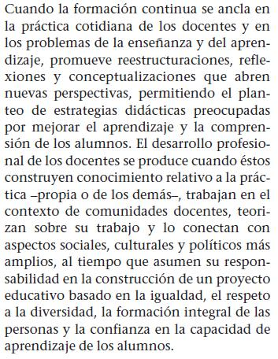
Lineamientos Nacionales para la Formación Docente Continua y el Desarrollo Profesional

Slide 13
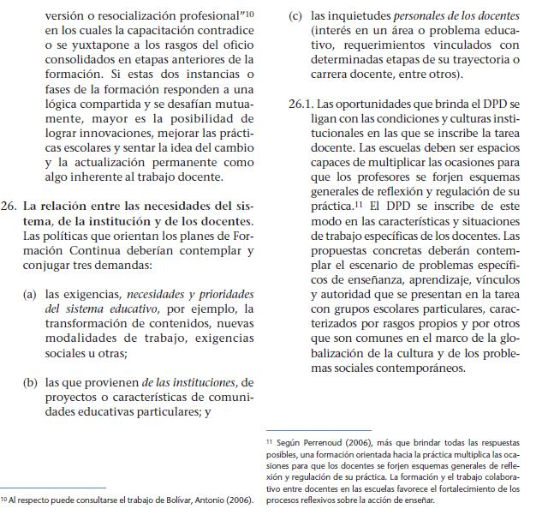
Lineamientos Nacionales para la Formación Docente Continua y el Desarrollo Profesional

Slide 14
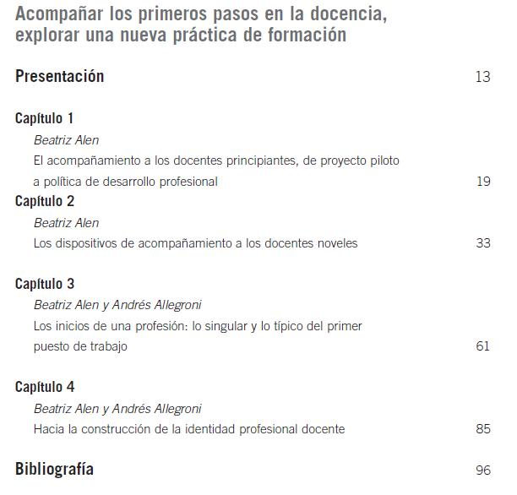
Acompañar los primeros pasos en la docencia, explorar una nueva práctica de formación
Beatriz Alen
Andrés Allegroni

Slide 15
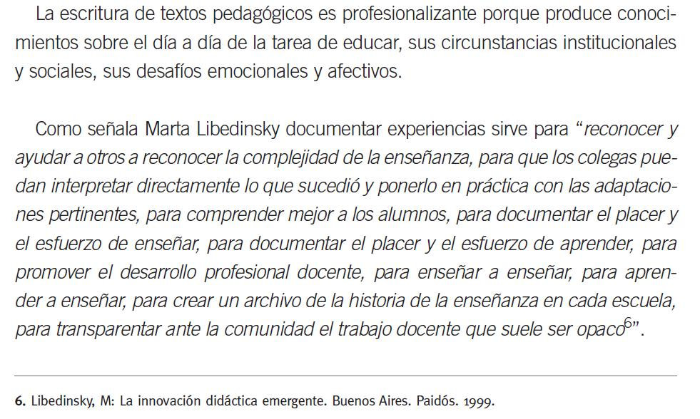
Acompañar los primeros pasos en la docencia, explorar una nueva práctica de formación

Slide 16
10 Nuevas Competencias para Enseñar
Práctica reflexiva, profesionalización, trabajo en equipo y por proyectos, autonomía y responsabilidad ampliadas, tratamiento de la diversidad, énfasis en los dispositivos y las situaciones de aprendizaje, sensibilidad con el conocimiento y la ley, conforman un «escenario para un nuevo oficio»
(Meirieu, 1989).

Slide 17
10 Nuevas Competencias para Enseñar
1. Organizar y animar situaciones de aprendizaje.
2. Gestionar la progresión de los aprendizajes.
3. Elaborar y hacer evolucionar dispositivos de diferenciación.
4. Implicar a los alumnos en sus aprendizajes y en su trabajo.
5. Trabajar en equipo.
6. Participar en la gestión de la escuela.
7. Informar e implicar a los padres.
8. Utilizar las nuevas tecnologías.
9. Afrontar los deberes y los dilemas éticos de la profesión.
10. Organizar la propia formación continua.

Slide 20
1.1.6 Desarrollo de dispositivos de seguimiento y acompañamiento de las
trayectorias educativas que atiendan a momentos y situaciones particulares
que marcan el recorrido de los/as estudiantes, con el fin de prevenir y detectar
tempranamente los casos de riesgo de abandono o repitencia escolar,
incluyendo la utilización de un sistema integral de información nominal de
estudiantes en todos los niveles y modalidades educativas.
1.1.7 Promoción de nuevos dispositivos y formatos institucionales y
pedagógicos que atiendan a la diversidad de trayectorias, situaciones de vida
y contextos educativos.
1.1.9 Desarrollo de la oferta de educación a distancia o semipresencial en el
nivel secundario para casos excepcionales de oferta secundaria alejada.

Slide 21
1.2.2 Revisión, actualización, seguimiento e implementación de los marcos
y lineamientos curriculares según las necesidades de la educación del siglo XXI
y desarrollo de nuevas propuestas curriculares en áreas innovadoras y
temas transversales.
1.3.4 Desarrollo de estrategias educativas basadas en los hallazgos rigurosos
de la ciencia en relación a los procesos cognitivos y socioemocionales
involucrados en la enseñanza y en el aprendizaje.
1.3.5 Desarrollo de nuevas propuestas y experiencias pedagógicas que
despierten mayor motivación e involucramiento de los/as estudiantes en su
proceso de aprendizaje, incluyendo nuevos espacios, tiempos y estrategias para
el aprendizaje que conecten los nuevos saberes con el mundo social, cultural y
productivo y que propicien nuevos modos de apropiación del saber.
1.3.7 Implementación de acciones tendientes a fortalecer los aprendizajes
prioritarios para el desarrollo de capacidades complejas, con énfasis especial
en capacidades para el dominio de la comprensión lectora y la escritura, la
resolución de problemas, el trabajo en equipo, el uso activo de conceptos y
modelos de las ciencias para interpretar el mundo y el desarrollo socioemocional
de los/as estudiantes.
1.3.8 Fortalecimiento de saberes y capacidades vinculados a la creatividad,
el gusto y la comprensión de los distintos lenguajes artísticos, las lenguas
extranjeras y los nuevos lenguajes de las tecnologías de la información y
la comunicación.

Slide 22
2.1.6 Revisión y evaluación de los diseños curriculares de cara a los desafíos
de la educación actual y futura.
2.1.9 Profundización de la formación en entornos digitales y en el uso de las TIC
para la enseñanza y el aprendizaje.
2.2.3 Sistematización, difusión y promoción de prácticas de enseñanza
innovadoras y colaborativas que generen mejoras en los aprendizajes.
2.2.5 Promoción de la enseñanza de habilidades, capacidades y saberes del siglo
XXI en todos los niveles y modalidades educativas.

Slide 23
3.1.5 Generación de redes y comunidades de aprendizaje y de trabajo
colaborativo entre docentes y entre directores/as de escuela.
3.1.8 Apoyo pedagógico y técnico a equipos de supervisión y gestión escolar
durante procesos de innovación y cambio escolar.
3.2.6 Diseño e implementación de una plataforma educativa única que reúna toda
la información educativa y administrativa pertinente y relevante para la toma de
decisiones de directivos, autoridades provinciales y autoridades nacionales.
3.3.2 Modernización de los procesos para gestionar el Fondo Nacional
para la Educación Técnico Profesional, el Crédito Fiscal, los Proyectos de
Infraestructura, los Planes de Mejora para la educación técnica profesional
y los Planes de Mejora Institucional presentes en los niveles y modalidades.

Slide 24
4.1.2 Desarrollo de proyectos intersectoriales para un abordaje integral e
innovador de problemáticas educativas multidimensionales.

Slide 26
“No somos lo que declamamos ser, ni siquiera lo que queremos ser, somo lo que podemos ser.
Jorge Steiman

